Slide 1
Análise de dados
Estudo das métricas globais e fatores que influenciam a expectativa de vida

Slide 2
Objetivos do projeto
Analisar a influência de diversos fatores sobre a expectativa de vida;
Analisar as mudanças socioeconômicas no mundo;
Realizar análise futura;
Colocar em prática conceitos aprendidos durante o semestre;

Slide 3
Sobre o dataset
Worldbank.org;
Consiste de 16 colunas, com dados de 2000 à 2019;
Principais colunas:
Countries, Region, Country Code (Dados regionais);
CO2; (%) Desnutrição; (%) Gastos com saúde, educação e desemprego;
DALY’s (Ano de Vida Ajustado por Incapacidade):
Por acidentes, doenças transmissíveis e doenças não-transmissíveis;
Obter uma visão mais completa e integrada do impacto das doenças, considerando não apenas a mortalidade, mas também a morbilidade (impacto da incapacidade).

Slide 4
Ferramentas utilizadas
Power BI;
Python:
Pandas;
Numpy;
Sklearn;
SeaBorn;
Matplotlib;
Scipy;

Slide 5
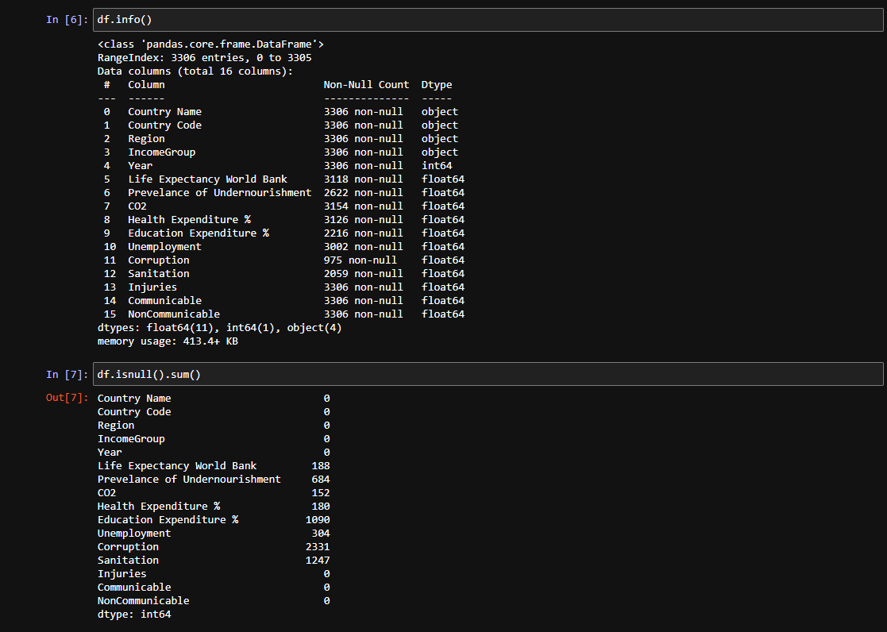
Tratamento dos dados
Bibliotecas utilizadas:
- Pandas;
- Numpy;
Tratar os dados da tabela, retirando colunas irrelevantes e valores nulos.

Slide 6
Continuar pelo Power BI

Slide 7
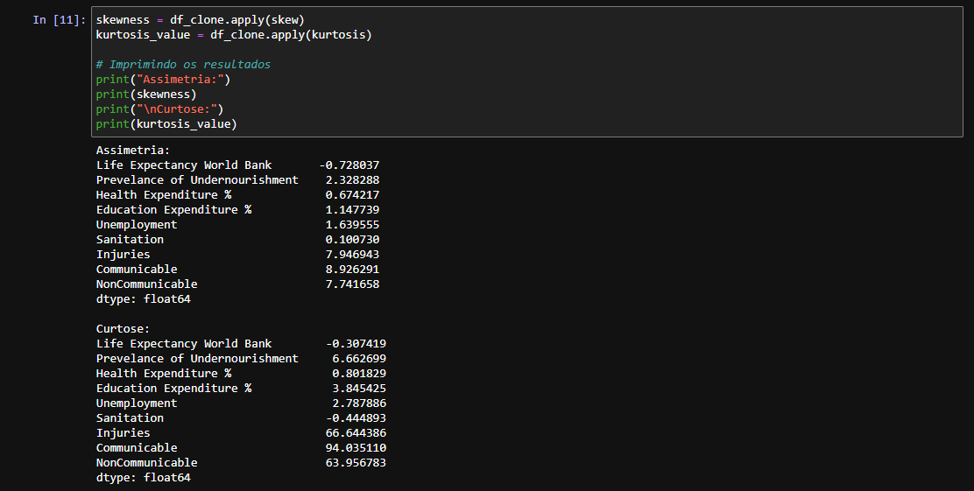
Análise dos indicadores estatísticos:
Calculo da assimetria e curtose de cada uma das colunas, a fim de verificar a normalidade dos dados
Variáveis promissoras:
(Assimetria ≅ 1 e Curtose ≅ 3)
Gastos com educação;
Desemprego

Slide 8
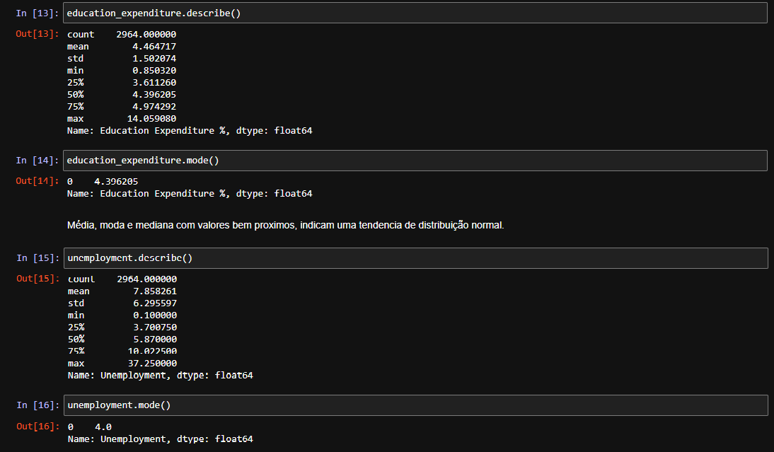
Outros indicadores
Média, moda e mediana;
Quartis;
Desvio padrão:
Desvio padrão relativamente alto;

Slide 9
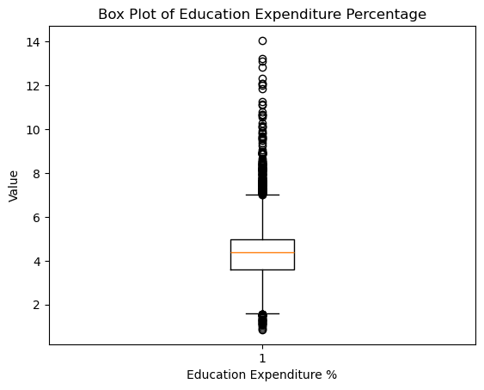
IQR - Quartil interquartilar
O que é IQR? diferença entre o terceiro quartil (Q3) e o primeiro quartil (Q1)
Indica grande dispersão dos dados;
Devido ao valor alto obtido pelo desvio padrão, tentei analisar o IQR da coluna referente aos gastos com saúde.

Slide 10
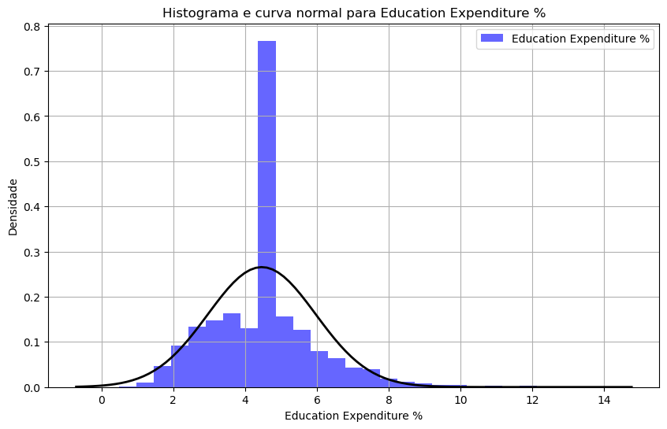
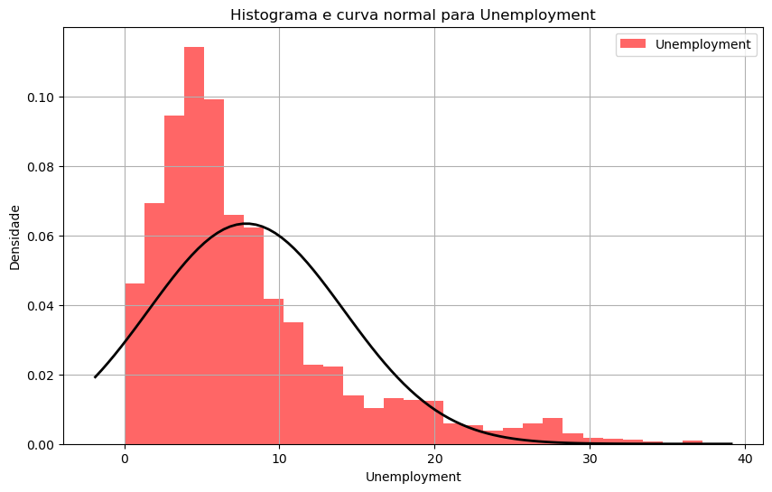
Comparativo - Curva Normal Educação x Desemprego
Cauda mais longa a direita;
Leptocúrtica (mais estreita).
Altamente assimétrica a direita;
Platicúrtica (mais larga).

Slide 11
Teste de Shapiro-Wilk
Teste de hipótese que verifica a normalidade dos dados:
Hipótese Nula (H0): Os dados seguem uma distribuição normal.
Hipótese Alternativa (H1): Os dados não seguem uma distribuição normal.
Aplicado para constatar a não normalidade dos dados das colunas em estudo;
Parâmetros obtidos do teste:
Estatística W → Próximo de 1 indica um bom ajuste a distribuição normal;
P-value → <= 0.05: Rejeita a hipótese nula; ou > 0.05: Não há evidencias suficientes para dizer que os dados não são normais;
Resultados:
Shapiro-Wilk test para Education Expenditure %:
W=0.9157829880714417
p-value=8.621113253769998e-38
Shapiro-Wilk test para Unemployment:
W=0.8442951440811157
p-value=0.0

Slide 12
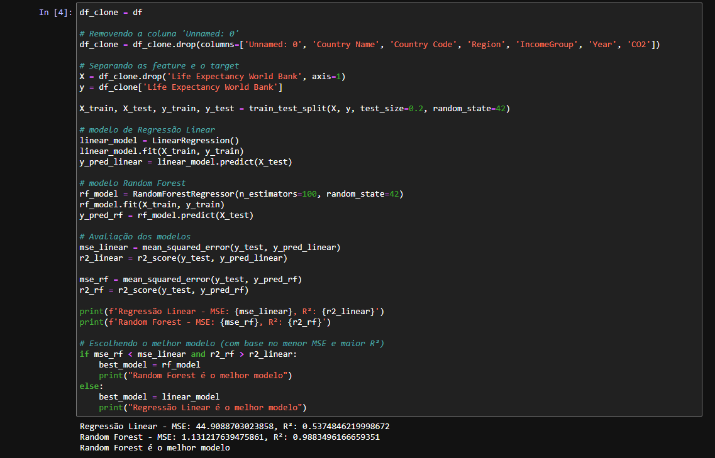
Previsão futura
A principal ideia era verificar quais colunas tinham maior influencia na expectativa de vida;
Previsão futura através de regressão linear e método “Random Forest”;
O objetivo desse trecho do código é treinar os modelos e analisar qual opção de previsão é a mais viável.

Slide 13
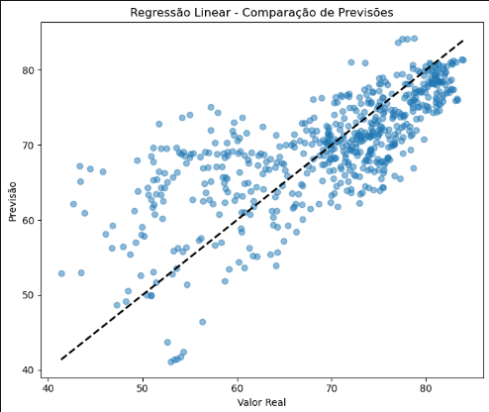
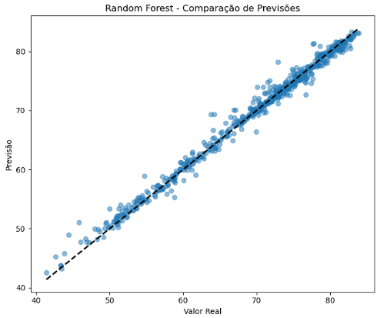
Regressão Linear x Random Forest
Os pontos representam os valores previstos, enquanto a reta representa o valor real.

Slide 14
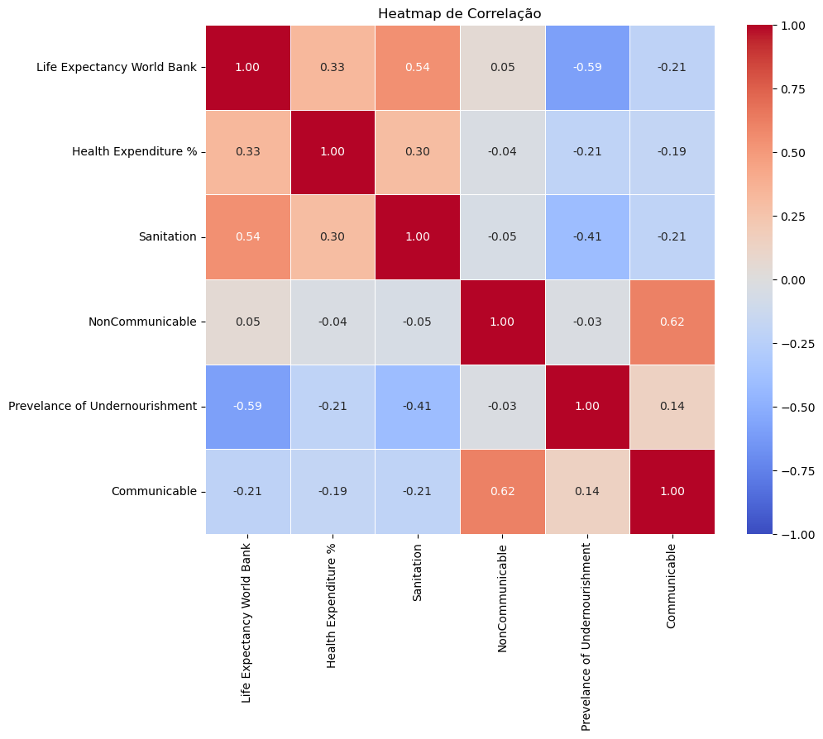
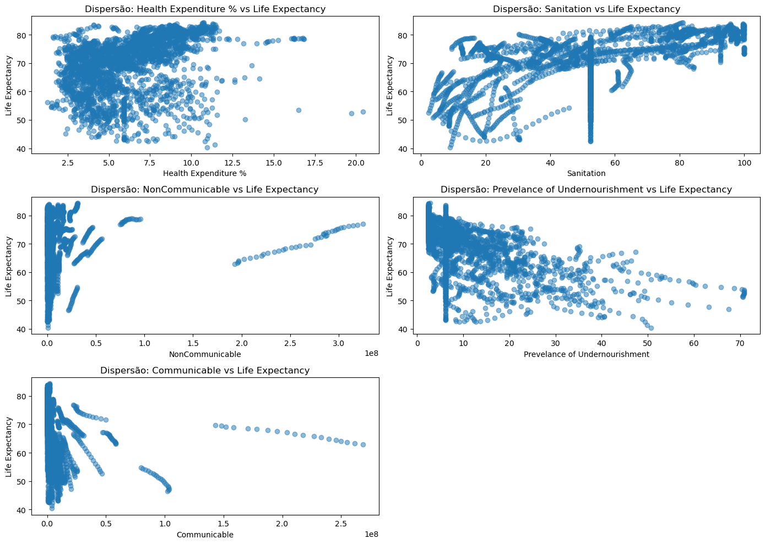
Previsão futura
Variáveis mais importante
Correlação dos dados com o valor de expectativa de vida

Slide 15
Conclusão
Neste projeto foi possível obter diversos conhecimentos em relação a analíse estatística de dados, sendo alguns deles:
Importância do tratamento de dados;
Significado dos diversos parâmetros estatísticos;
Normalidade dos dados;
Diferentes métodos de previsão futura e seus usos;

Slide 16
Obrigado pela atenção!
Link com o dataset:
https://www.kaggle.com/code/susanmacaulay/life-expectancy-and-socio-economic-indicators
GitHub com todos os arquivos do projeto:
https://github.com/mtsSAraujo/ProjetoAnaliseDeDados

